Slide 1

PRODUCT PROTOTYPE
CrossBorder
Voice
跨境电商英西双语评论洞察 Agent
语言学标签体系 × LLM 结构化分析 × 可追溯业务看板
1,000 reviews · EN / ES · 100 gold labels
Method validation, not a current-market trend report.
PROJECT PRESENTATION · 2026
Notes:
CrossBorder Voice 是一个面向跨境美妆运营的英西双语评论洞察 Agent。它把评论转化为可追溯的产品问题、购买动机和内容机会。

Slide 2
01 / PROBLEM
从“读评论”到“可执行决策”
传统星级统计无法回答：改什么、说什么、证据在哪里。
01
规模
CROSSBORDER VOICE
产品运营
双语评论量大，逐条阅读耗时
问题优先级与改进方向
结构化消费者声音
02
表达
情感 · 属性 · 痛点 · 动机
场景 · 预期落差 · 言语行为
每个标签绑定原文证据
内容运营
同一星级可能包含混合或不确定态度
详情页、广告与选题机会
03
落地
用户研究
结论缺少支持量与原文，难以复核
HUMAN-IN-THE-LOOP
跨语言关注点与证据复核
核心原则：Agent 先整理证据，人再完成判断。
Source: project_brief.md · annotation_guideline.md
Notes:
项目服务于跨境美妆品牌的内容、产品与用户研究岗位。核心原则是 Agent 整理证据，人完成最终判断。

Slide 3
02 / DATASET
用均衡抽样把语言与星级拆开看
固定种子、10 个分层、冻结测试集：让结果可复现，也避免把星级直接当成情感。
1,000
500 / 500
200 × 5
100
2015–19
正式评论
英语 / 西班牙语
每个星级等量
冻结人工金标
原始评论年份
LANGUAGE × STAR STRATA
1★
2★
3★
4★
5★
可复现抽样
EN
100
100
100
100
100
SHA-256(seed + review_id)
按哈希值排序，每层取前 100 条
ES
1★
2★
3★
4★
5★
100
100
100
100
100
seed: crossborder-voice-v1
边界
研究语料用于方法验证；不将样本差异外推为普遍文化差异，也不声称代表当前市场。
Source: data/raw/sampling_manifest.json · data/DATA_SOURCE.md
Notes:
从 MARC 英语和西班牙语 beauty 类目中按语言与星级进行确定性分层抽样。原始评论来自 2015 到 2019 年。

Slide 4
03 / TAXONOMY
语言学标签体系：从态度到行动，始终保留原文
多标签、最小充分证据、不进行常识补全；产品问题与履约问题分开标注。
整体情感 + 强度
使用场景与状态
positive / mixed / uncertain
日常护理 / 尚未使用
EVIDENCE
属性 + 具体问题
最小充分
原文片段
预期落差
效果、气味、配送、难以使用
广告承诺 vs 实际体验
购买动机
言语行为
复购、送礼、价格、特定需求
推荐、警告、抱怨、请求
输出边界：无证据 → 不贴标签；信息不足 → uncertain / unclear
Source: annotation guideline · schema v1.7
Notes:
标签体系不仅描述情感，还包含属性、问题、动机、场景、预期落差和言语行为。每个判断都必须绑定评论中的最小充分证据。

Slide 5
04 / WORKFLOW
一条评论如何变成可追溯洞察
严格结构化输出、证据校验、自动重试和断点续跑，保证网络波动下仍可恢复。
01
02
03
04
05
06
清洗
Prompt v9
LLM
Schema
聚合
看板
字段与质量标记
边界 + 稀疏输出
英西双语分析
结构与证据校验
支持量与差异
证据到行动
校验失败 → 修复提示 → 指数退避重试
RECOVERY
EVIDENCE
NORMALIZE
AUDIT
跳过已完成 ID，补跑缺失项
证据必须存在于原文并支持标签
删除越界标签与不支持建议
记录 prompt / schema / token / cost
1,000 / 1,000 valid JSON · 0 unresolved errors · 15 traceable insights
Source: src/llm_analyzer.py · src/schema.py · reports/consumer_insights.json
Notes:
流水线提供结构校验、证据校验、自动重试与断点续跑。网络中断时不会覆盖已完成结果，缺失记录可以单独补跑。

Slide 6
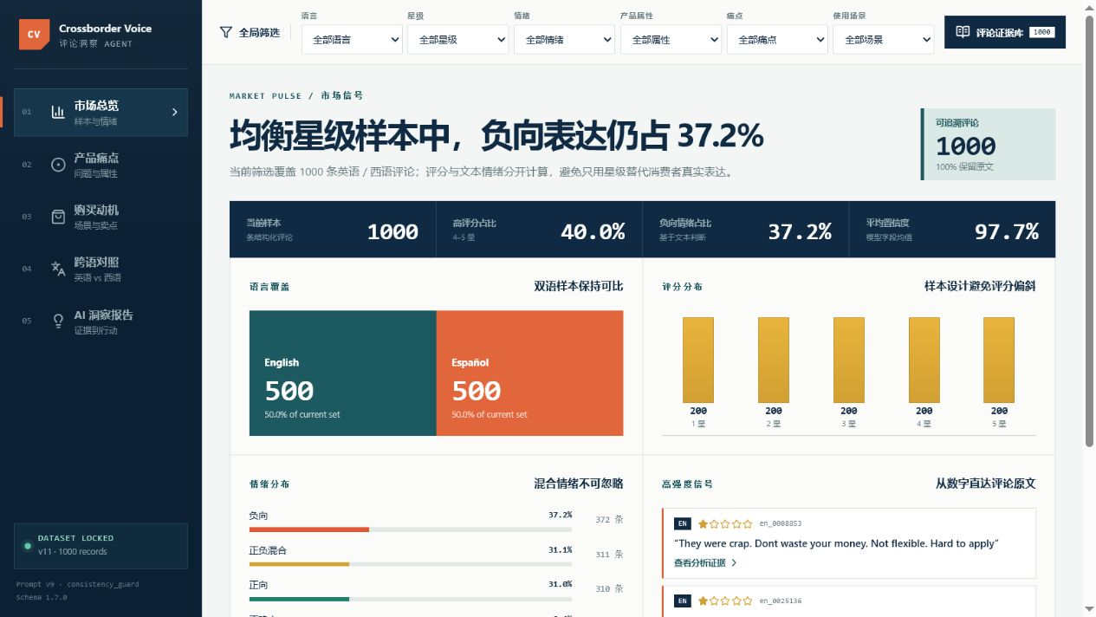
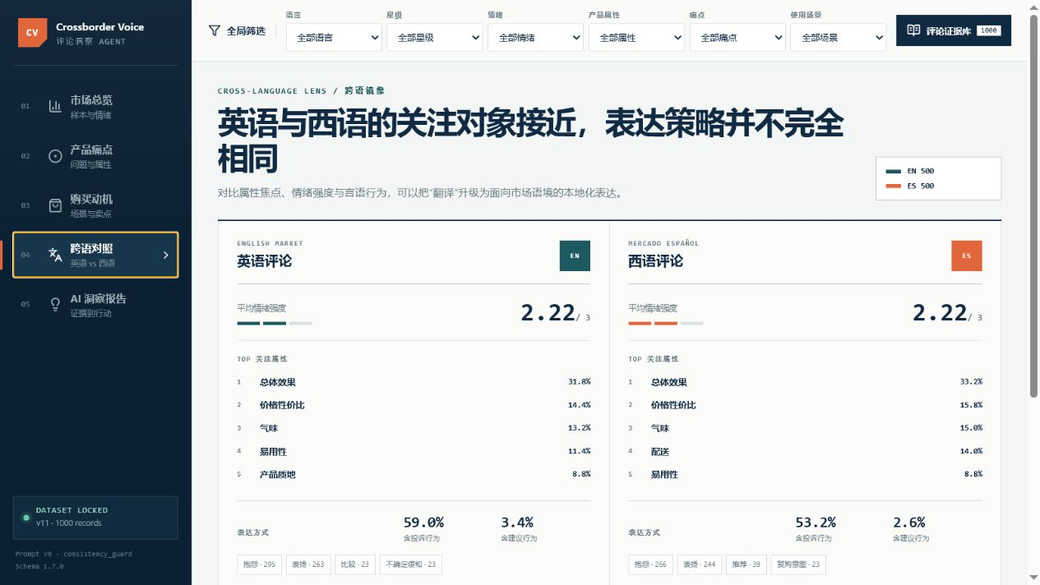
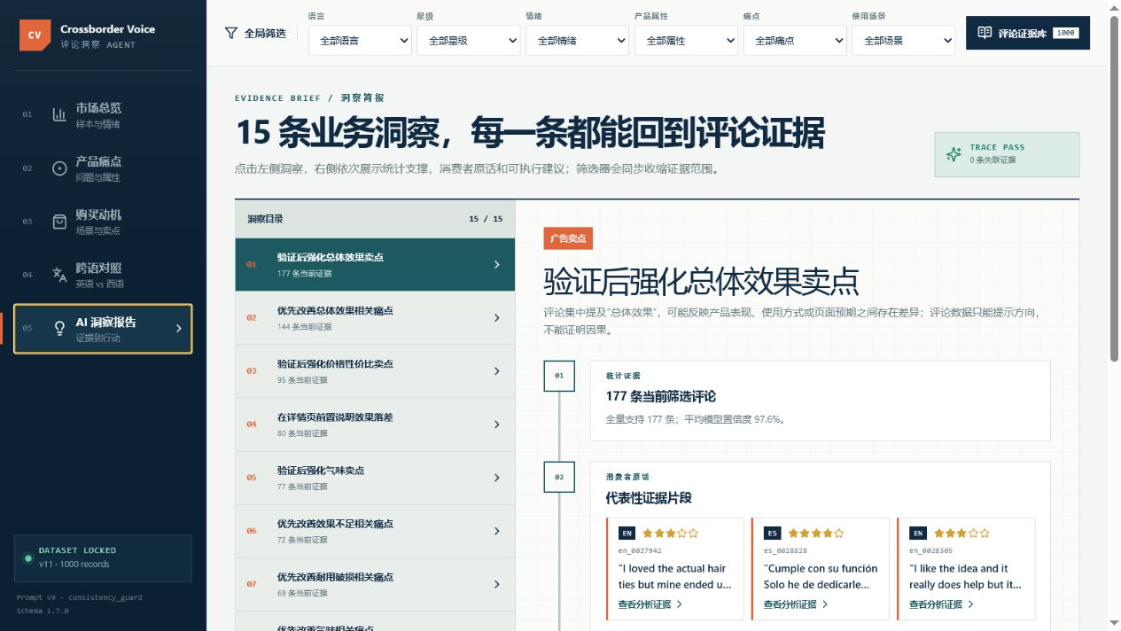
05 / PRODUCT UI
让运营人员从趋势下钻到原文证据
TRACE PASS
六类全局筛选 · 五个分析页面 · 1,000 条评论证据库
MARKET PULSE
总览把星级与文本情感分开
CROSS-LANGUAGE
跨语对照不做因果外推
界面已通过 3 项自动测试、生产构建与浏览器控制台检查。
Notes:
看板支持语言、星级、情感、属性、痛点和场景筛选。用户可以从总体趋势、跨语言对照和洞察卡片回到评论原文。

Slide 7
06 / EVALUATION
冻结 100 条金标集：改进版更准，也更克制
Baseline v1 与 Improved v9 使用同一模型、同一独立测试集；自动指标与人工复核同时报告。
BASELINE v1
IMPROVED v9
情感 Accuracy
87.00%
QUALITY GATES
89.00%
72.22%
100%
JSON success
属性 Precision
target ≥95%
83.18%
属性 F1
67.47%
89%
Sentiment accuracy
74.02%
target ≥80%
问题 F1
72.56%
74.02%
Aspect F1
74.86%
target ≥70%
证据语义有效
88.00%
96%
Semantic evidence
96.00%
target ≥90%
60
70
80
90
100
34 tests passed · 10 failure cases retained
提醒：neutral 金标仅 1 条，Macro-F1 受小类样本量显著影响。
Source: reports/evaluation_report.json · reports/evaluation_report.md
Notes:
在冻结的 100 条人工金标测试集上，改进版达到 100% JSON 成功率、89% 情感准确率、74.02% 属性 F1 和 96% 人工证据语义有效率。

Slide 8
07 / INSIGHTS
15 条洞察不是结论终点，而是行动入口
每条洞察包含支持量、语言分布、3 条原文证据与可复核的业务建议。
PRODUCT
SERVICE
CONTENT
72
效果不足
38
延迟或未送达
20
送礼动机
低星支持评论
低星支持评论
高星支持评论
ACTION
ACTION
ACTION
详情页降低绝对化承诺
补充适用条件与预期周期
产品问题与履约问题分流
建立配送异常客服 FAQ
验证礼赠场景卖点
制作节日与关系场景内容
证据卡片可回到评论原文
证据卡片可回到评论原文
证据卡片可回到评论原文
样本洞察 ≠ 当前市场趋势
数据来自 2015—2019 年；所有建议都需要结合当前产品、站点与市场数据二次验证。
Source: consumer insights · aggregated tables
Notes:
例如低星样本中效果不足有 72 条支持，延迟或未送达有 38 条；高星样本中送礼有 20 条支持。这些洞察可以转化为详情页预期管理、客服 FAQ 和内容选题。

Slide 9
08 / RETROSPECTIVE
我真正完成的是一条“可验证”的产品链路
把语言学判断写进数据规范，把模型不确定性写进产品边界。
DELIVERED
NEXT ITERATION
✓
可复现的双语分层数据流程
01
补充 neutral 与多主题难例
✓
具备边界规则的语言学标签体系
02
双标注一致性与仲裁记录
✓
可恢复、可审计的 LLM 分析流水线
03
提高属性召回与建议行动性
✓
自动指标 + 人工复核的冻结评测
04
公开演示数据包与权限审查
✓
可下钻到原文证据的交互式看板
BUSINESS VALUE MEASUREMENT · FUTURE WORK
不虚构的三个数字
时间节省率
中转站实际成本
人工 / AI 洞察覆盖
待补测
待账单核对
待同批实验
CrossBorder Voice · 可追溯 · 可复核 · 可执行
Prototype status: core system complete · business-value benchmark deferred
Notes:
项目已经完成数据、标签体系、模型流水线、评测与看板。尚未完成的时间节省、实际中转站成本和人工 AI 覆盖率明确标记为待补测。

